Slide 1
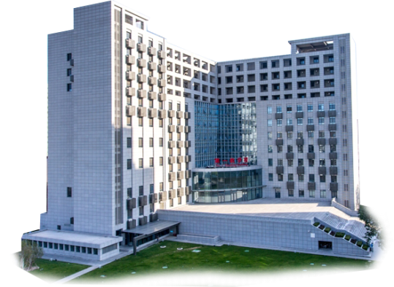
标准化物业校园环境建设
经验交流汇报
首都医科大学 后勤与基建管理处
2019年11月21日

Slide 2
汇报提纲
1
学校基本概况
2
创建工作内容
3
存在的问题
4
今后的工作方向

Slide 4
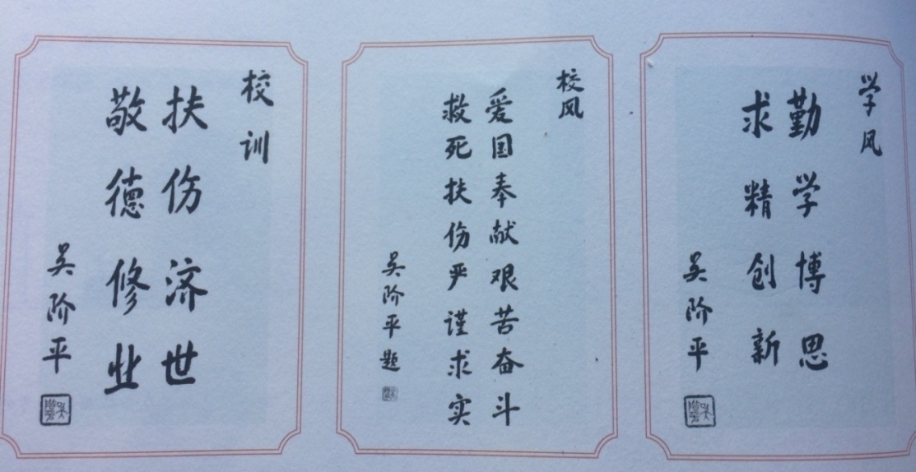
一、学校概况
首都医科大学建校于1960年。
是北京市重点高等院校，是北京市政府、国家卫生健康委员会、教育部共建院校。
教职员工1538人。
全日制在校生12098人 。

Slide 5
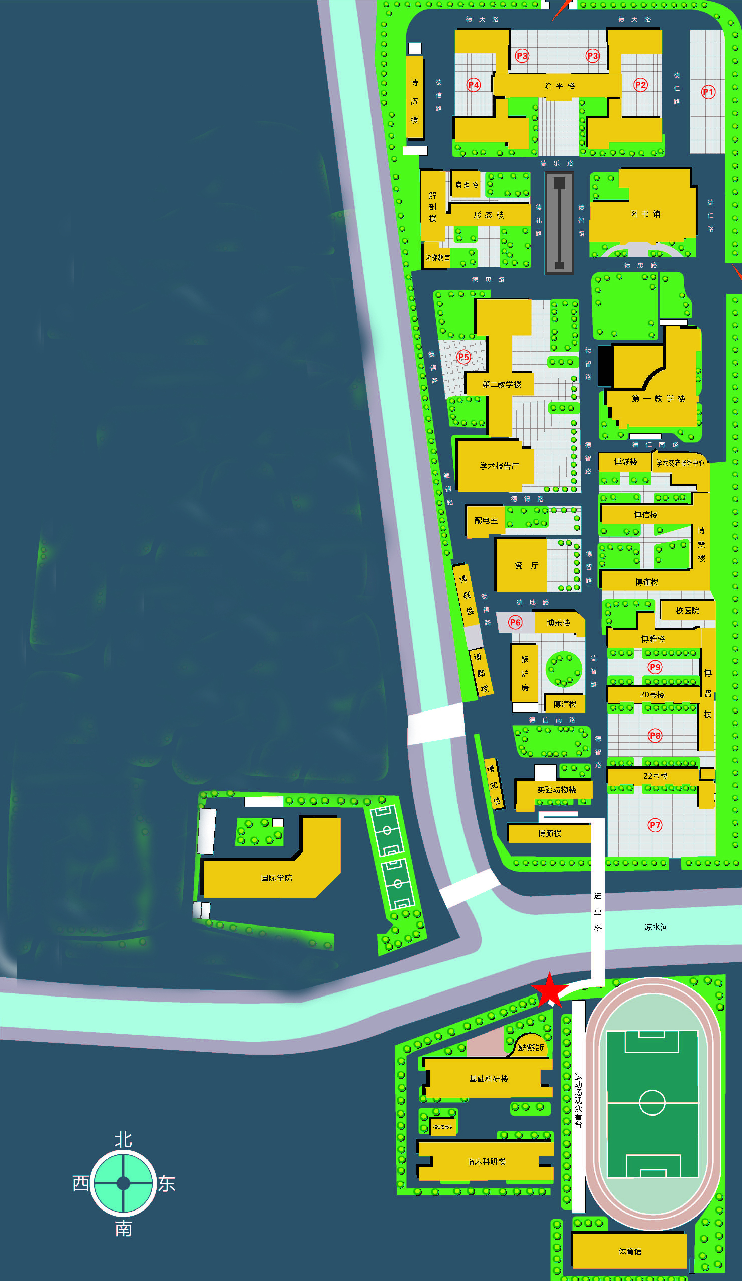
学校概况
学校（右安门校区）总占地面16.2万平方米。
凉水河把学校分成三个校园：北校园、南校园、西校园
校
园
平
面
CAD
图
北校园
右安门校区 | 占地面积（万平方米） | 建筑面积（万平方米）
北校园 | 11 | 16
西校园 | 1.4 | 3.5
南校园 | 3.8 | 9
合计 | 16.2 | 28.5
西校园
凉水河
南校园
校园环境规划图

Slide 6
学校概况
校区绿化面积：5.7万平方米，绿化率达到35.2% 。
校园树木：7431株，其中乔木508株，灌木6923株。
校园草坪：3.2万平方米，其中冷季型草1.6万平方米， 麦冬草1.1万平方米，其它草坪0.5万平方米。

Slide 7
二、创建工作内容
1
组织机构与制度建设
2
设施设备
3
环境保洁
4
绿化养护
5
文化特色

Slide 8
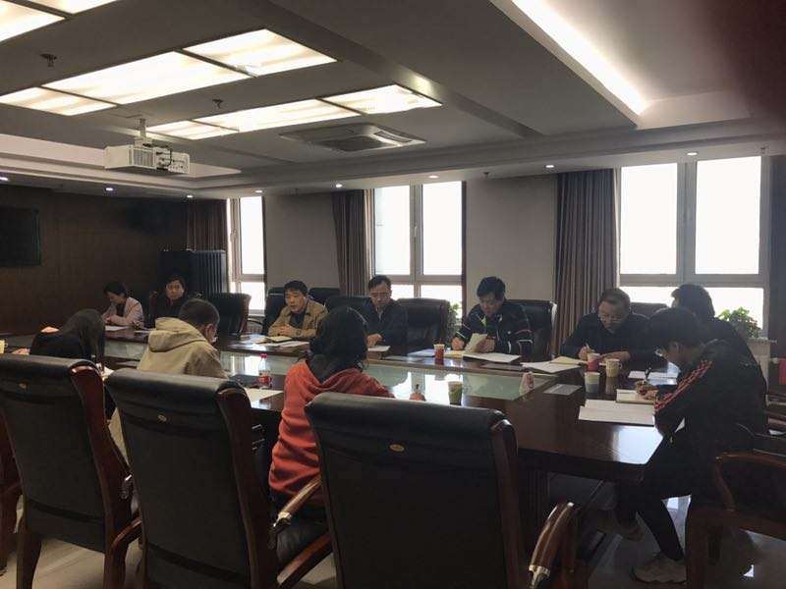
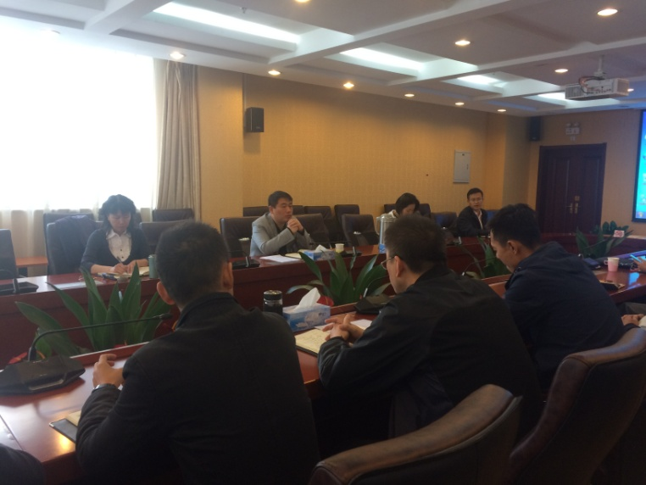
创建工作内容
(一)组织机构与制度建设
学校重视
学校“标准化”工作研究部署会
后勤标准化创建工作领导小组工作 推进会

Slide 9
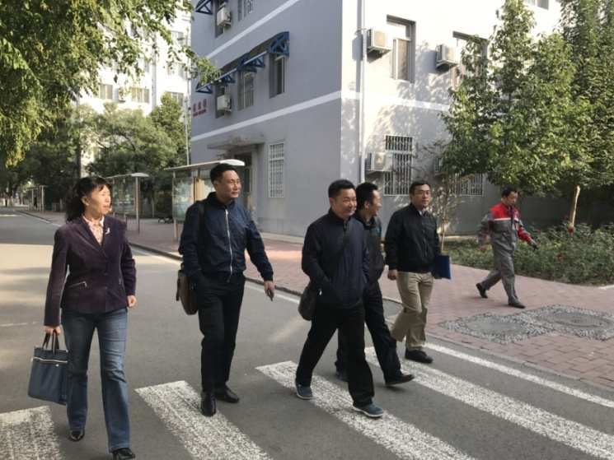
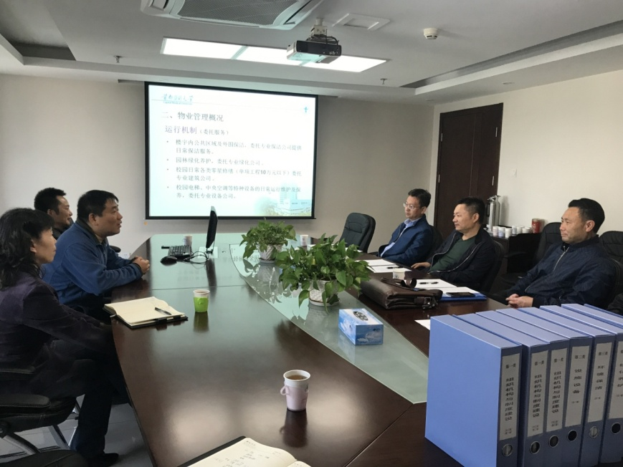
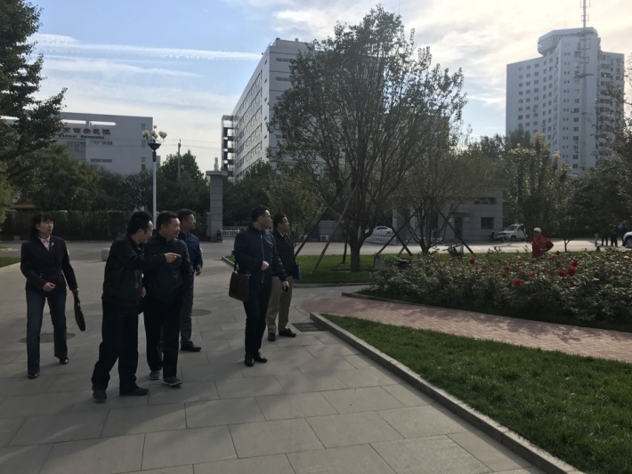
创建工作内容
高校物专会专家
来校指导创建工作

Slide 10
校园环境建设的理念
创建工作内容
校园环境建设是学校建设一流大学的重要组成部分，要以习近平新时代中国特色社会主义思想指导，以和谐校园建设为目标，充分发挥校园环境建设的窗口功能、育人功能、教学功能、科普功能的作用，做到处处有文化、文化处处有，把学校建成花园式的精品校园。
标准化：是指在经济、技术、科学和管理等社会实践中，对重复性的事物和概念，通过制定、发布和实施标准达到统一，以获得最佳秩序和社会效益。

Slide 11
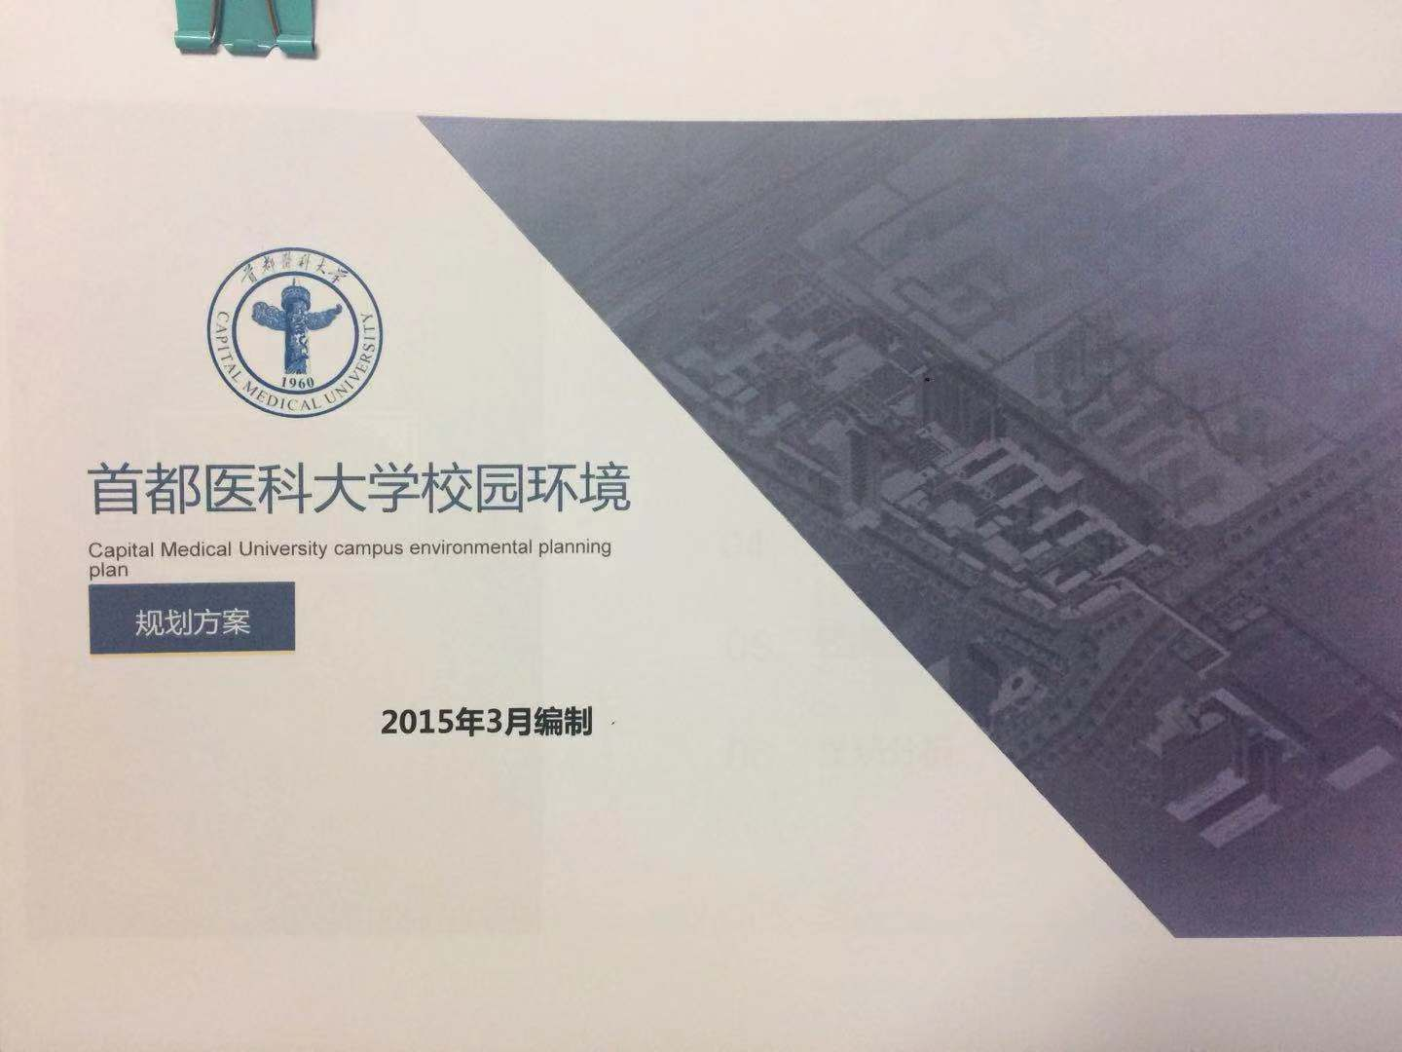
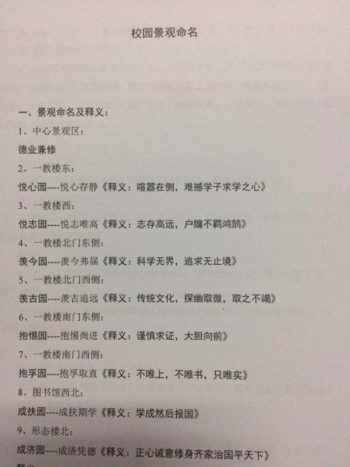
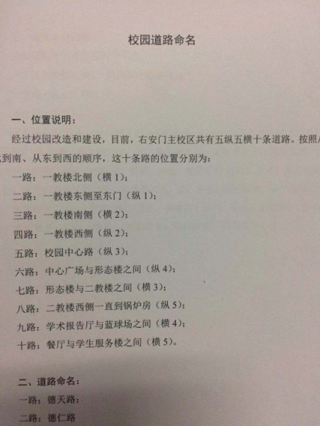
创建工作内容
制定了《校园环境规划方案》，方案对校园内道路及景观进行统一规范的命名，用设计的语言阐释了建设花园式的精品校园理念与举措。
校园景观命名
校园道路命名

Slide 12
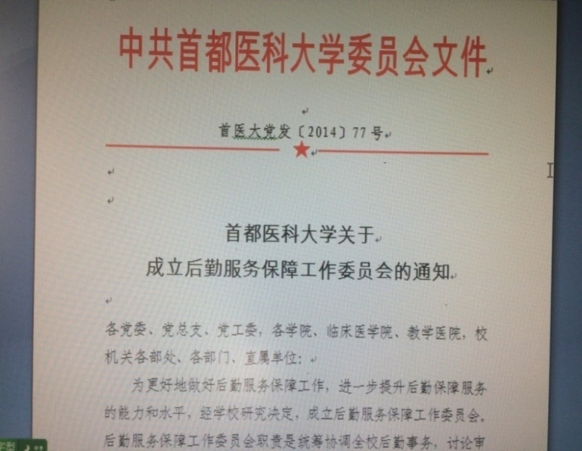
组织机构
创建工作内容
成立后勤服务保障工作委员会，实行统一管理，分组负责。后勤服务保障工作委员会下设：
★ 爱国卫生运动工作小组（爱国卫生运动委员会）
★ 绿化工作小组（绿化工作委员会）
★ 伙食管理工作小组
★ 公务机动车管理工作小组
★ 防汛抢险救灾工作小组（防汛抢险救灾指挥部）

Slide 13
组织机构 校园环境建设的组织机构清晰，职责明确，具体如下：
创建工作内容
后勤服务保障工作委员会
爱国卫生运动工作小组
绿化工作小组
后勤与基建管理处
物业服务中心
委托专业保洁公司
委托专业绿化公司

Slide 14
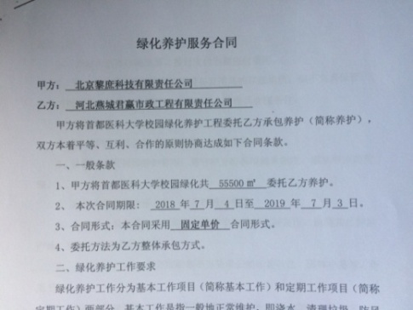
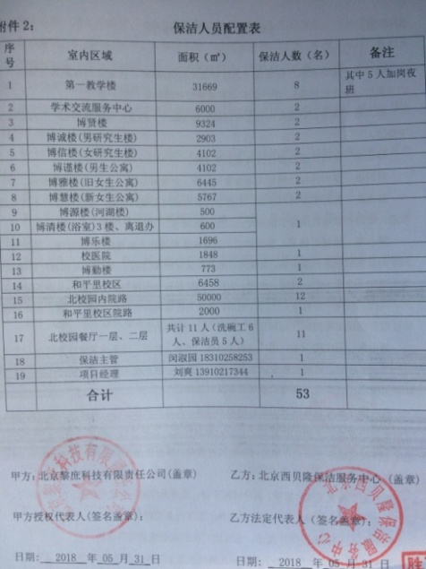
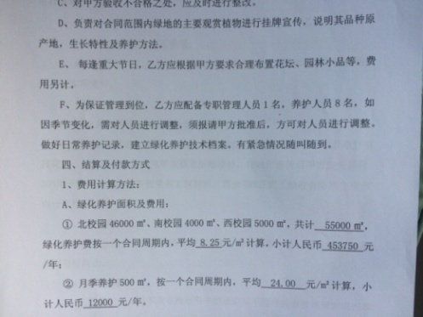
创建工作内容
建立了稳定的专业保洁和绿化养护队伍，配备了足额的管理及保洁、绿化作业人员，为师生员工提供高效、便捷的保障服务。
现有绿化和保洁人员126人
绿化技术员1人
绿化工作人员9人
保洁工作人员116人，其中 外围保洁12人

Slide 15
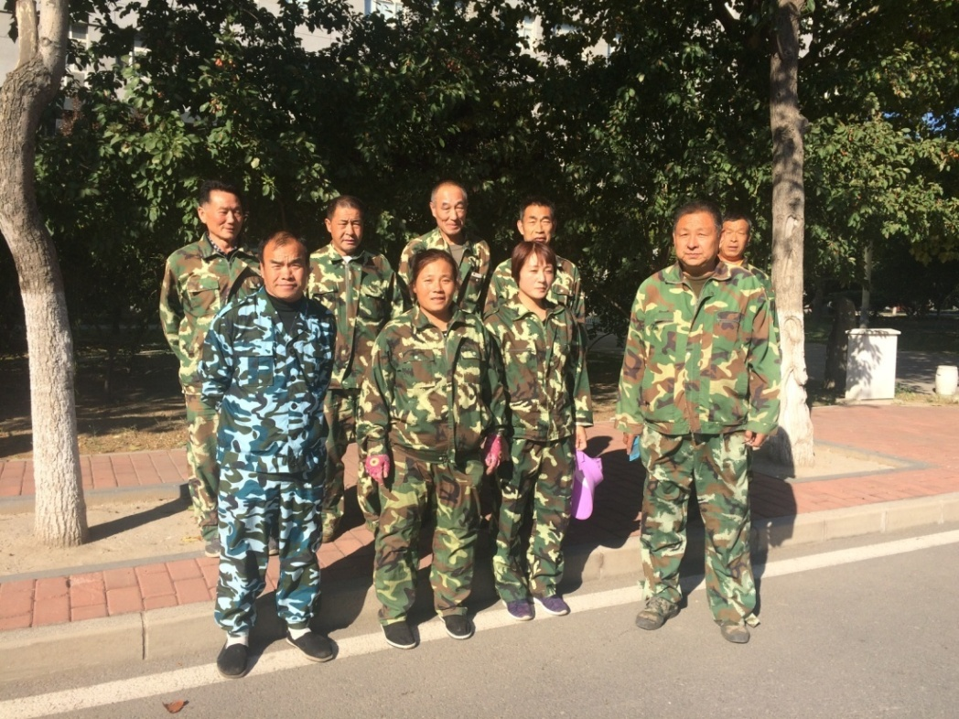
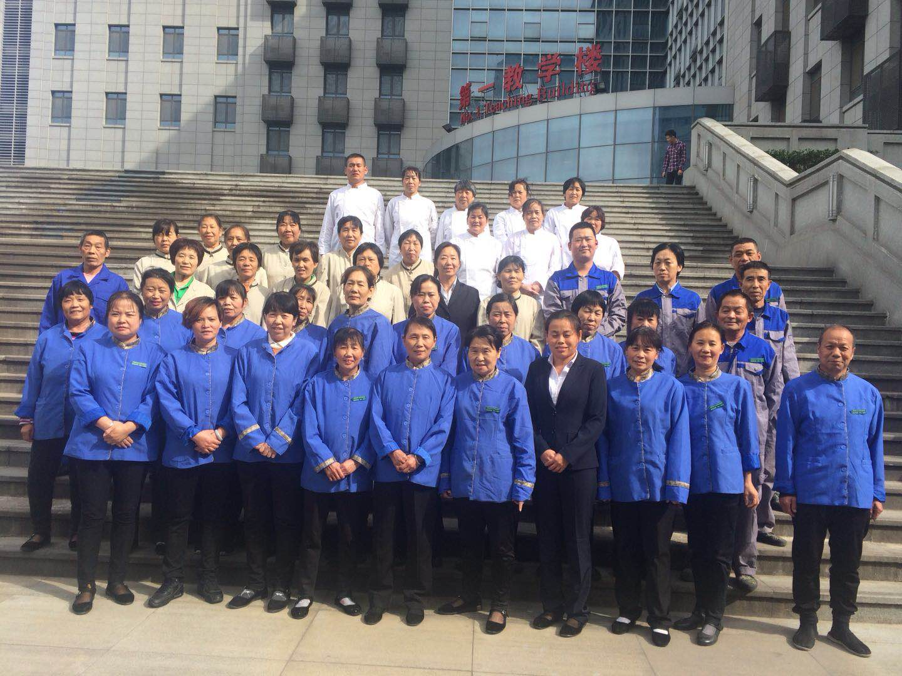
专业的绿化养护及保洁服务队伍
创建工作内容
绿化养护队伍
保洁服务队伍

Slide 16
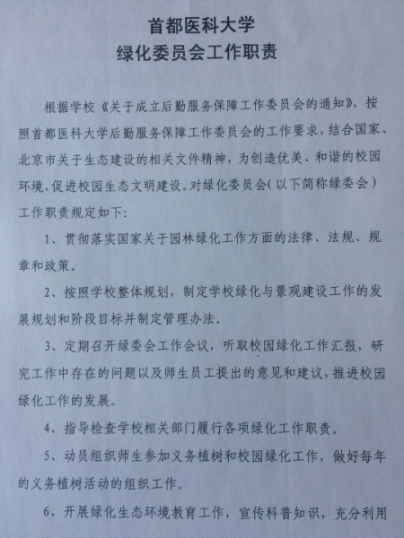
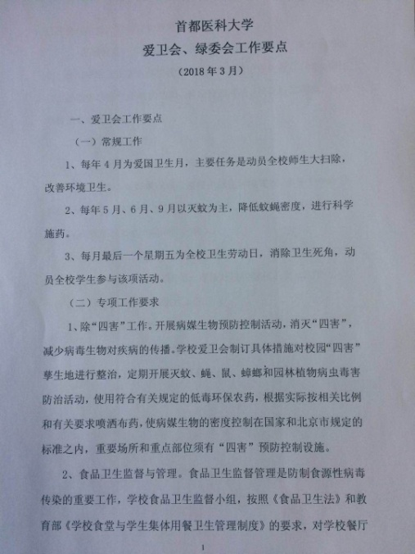
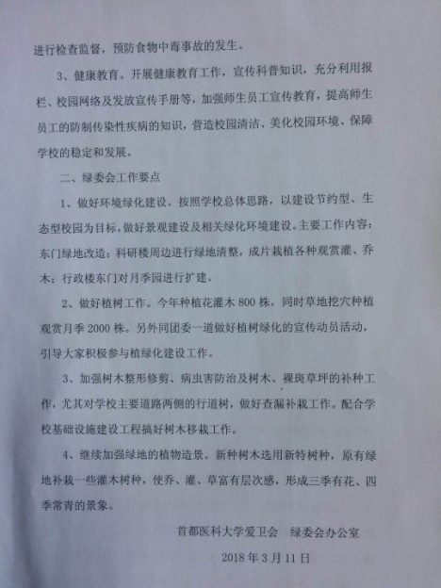
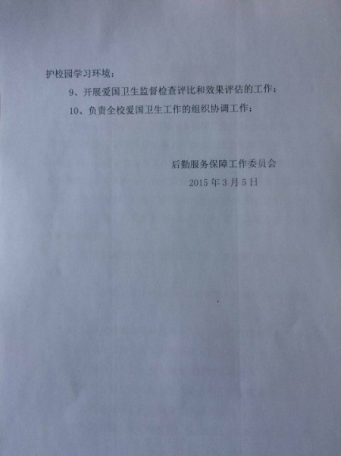
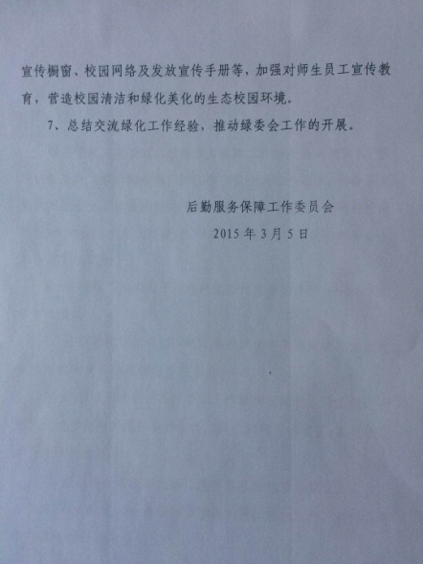
创建工作内容
制度措施
管理机构职责明确，规章制度健全。
爱国卫生运动委员会 工作职责
首都医科大学 绿委会工作职责
绿委会、爱卫会
年工作要点

Slide 17
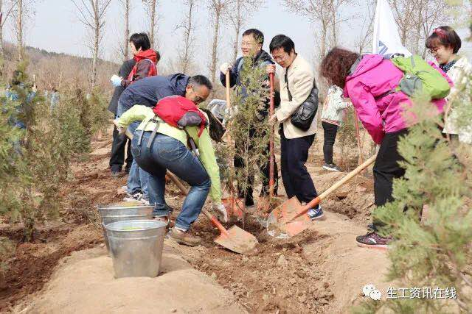
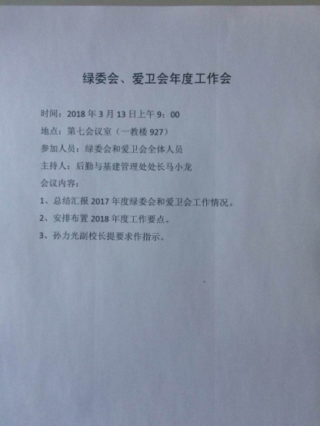
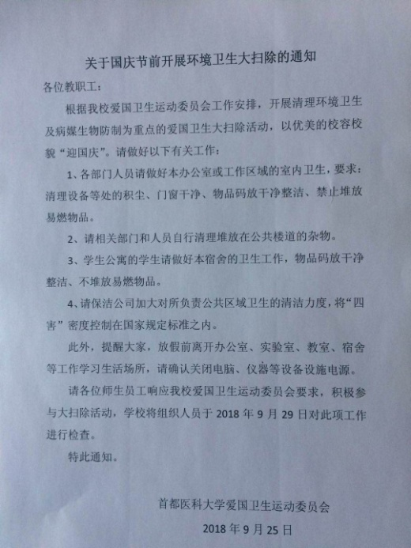
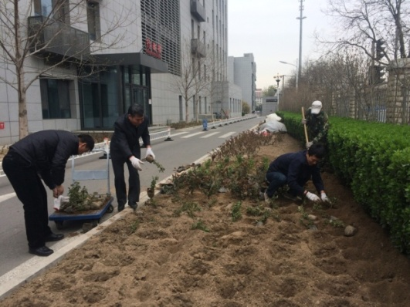
创建工作内容
制度措施
活动开展及时有效。
绿委会、爱卫会年工作会
元旦节前开展环境卫生大扫除的通知
国庆节前开展环境卫生大扫除的通知
校内植树活动

Slide 18
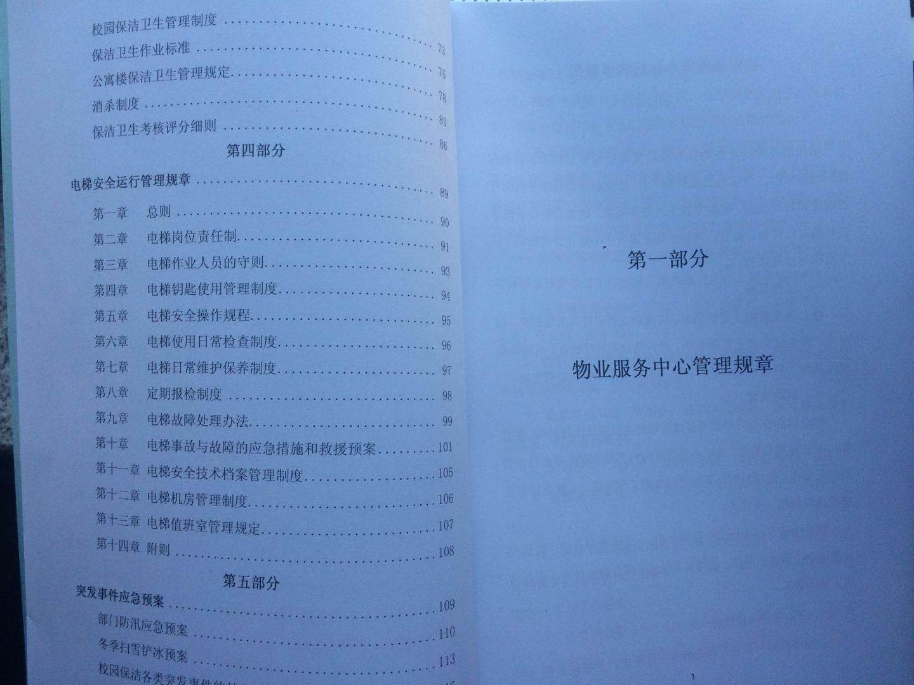
修订整理《物业服务中心文件汇编》（2017版），包含有五方面的内容： 物业服务中心管理规章 校园绿化养护管理规章 校园保洁卫生管理规章 电梯安全运行管理规章 各类突发事件应急预案
创建工作内容
制度措施

Slide 19
制度措施
创建工作内容
学校重视安全工作，把安全工作落实落细，保卫处建立了覆盖学校所有区域的安全责任网格化管理体系，并且把安全责任落实到人，教职工有“安全责任承诺书” 。
2015-2017年连续三年无安全责任事故

Slide 20
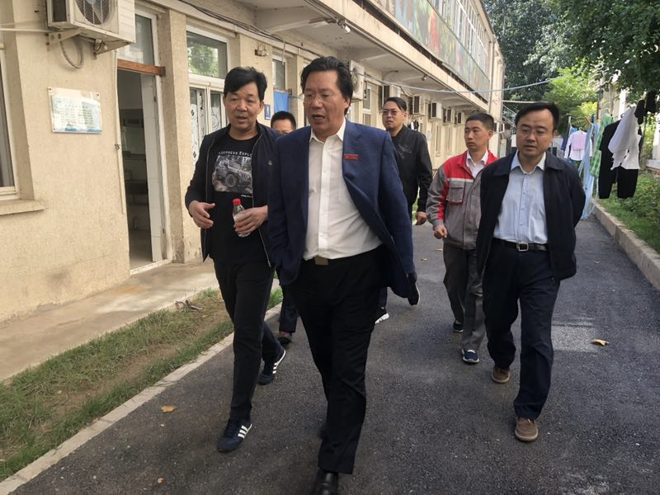
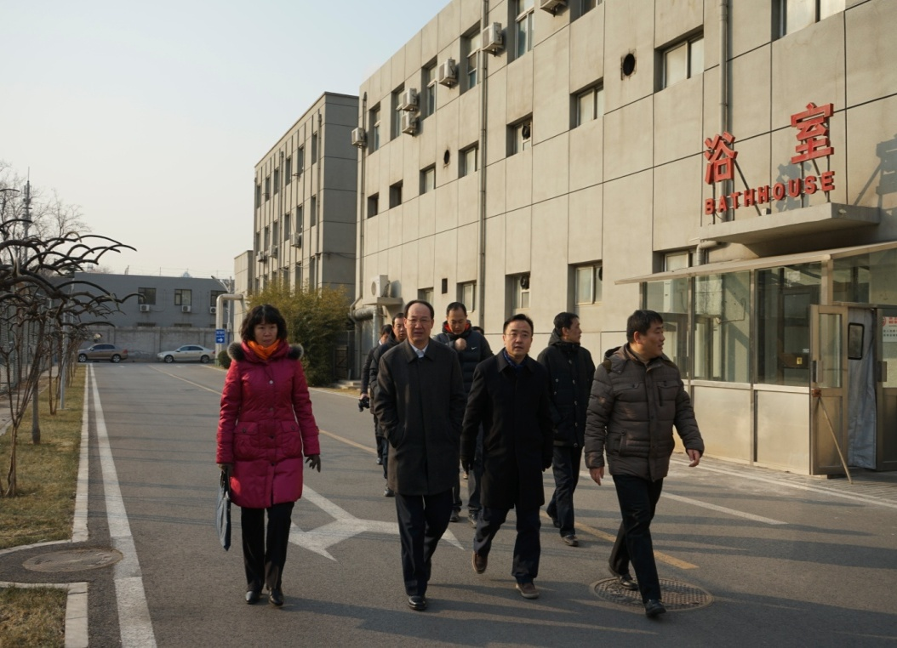
制度措施
创建工作内容
校领导带领保卫处、杏林学苑、后勤与基建管理处联合检查校园安全与环境综合治理情况。

Slide 21
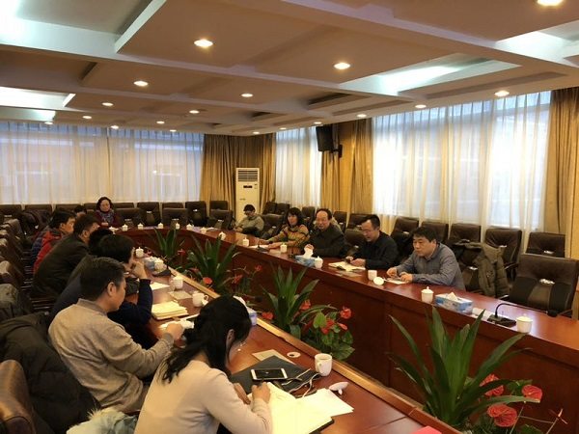
制度措施
创建工作内容
校领导参加后勤工作总结会议

Slide 22
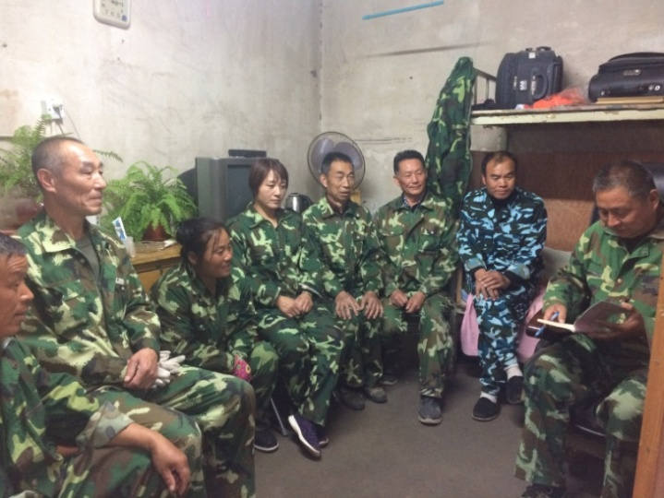
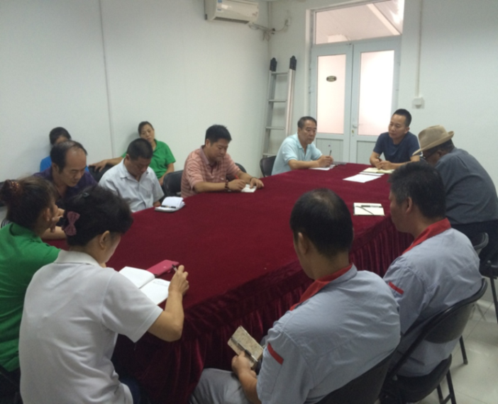
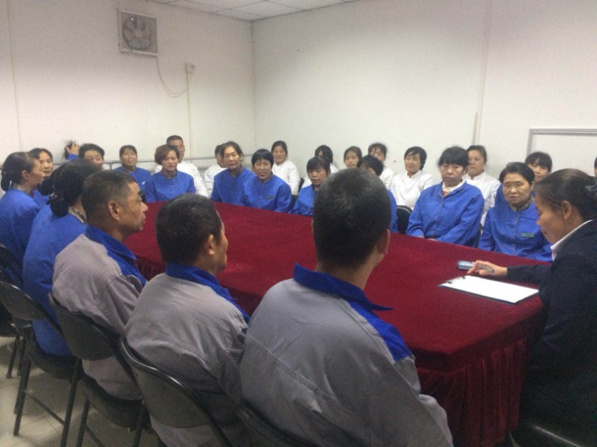
制度措施
创建工作内容
采
取
多种
形
式
开
展
教
育
、
培
训

Slide 23
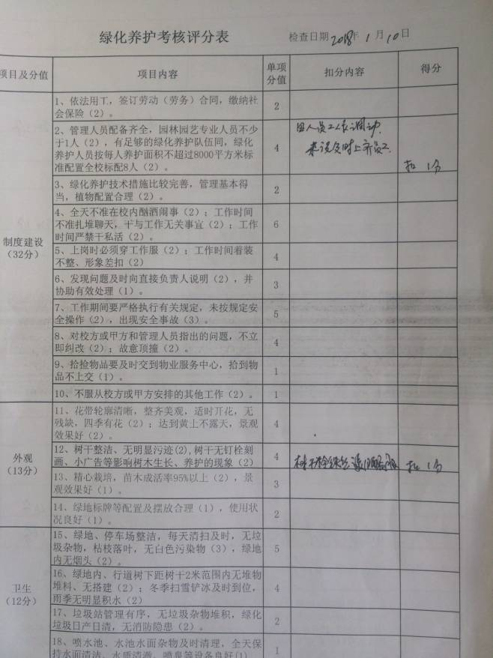
制度措施 统一考核评比制度，每月对外包服务单位检查考核，督促外包单位提高服务质量。
创建工作内容
保洁考核评分表
绿化养护考核评分表

Slide 24
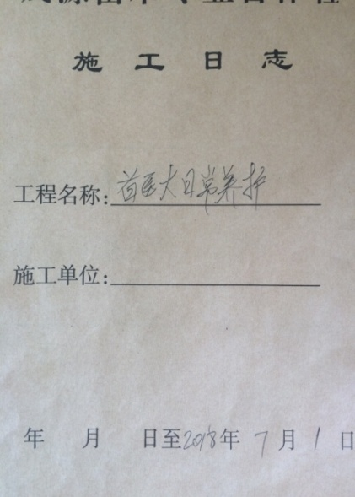
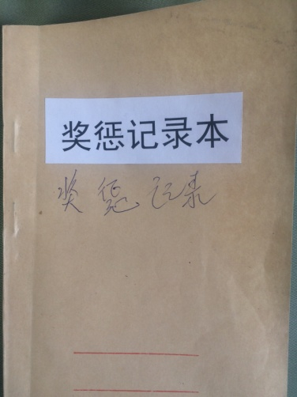
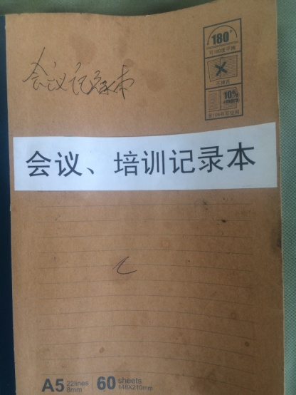
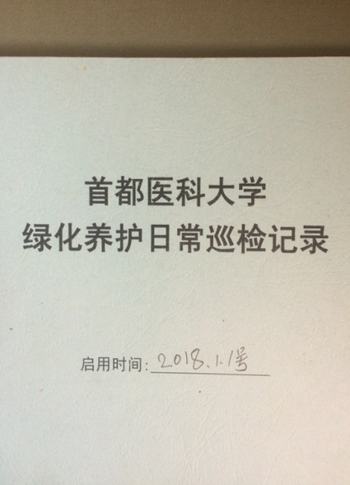
制度措施
创建工作内容
实行岗位责任制度，建立严格的岗前、岗位培训制度，并定期检查考核，有内部奖惩制度，技术工人有岗位培训。
施工日志
奖惩记录
培训记录
巡检记录

Slide 25
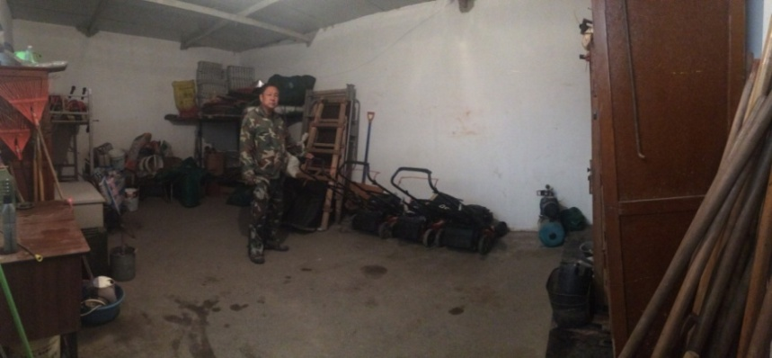
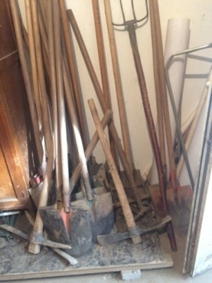
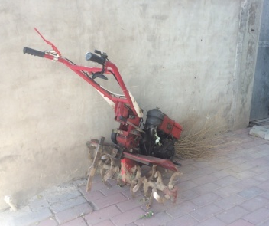
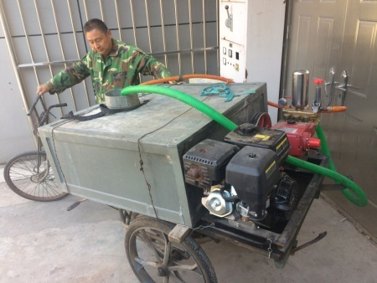
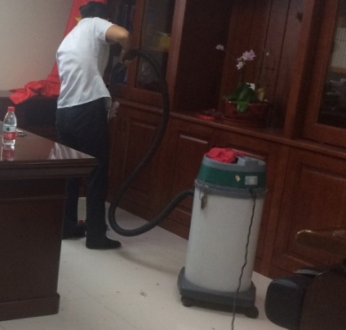
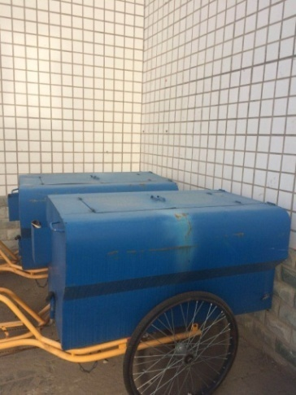
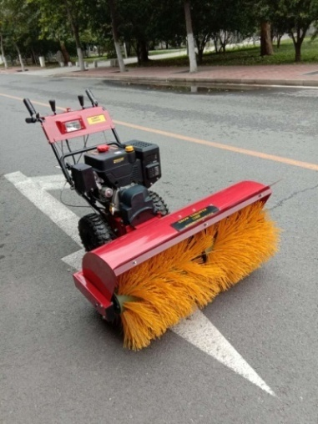
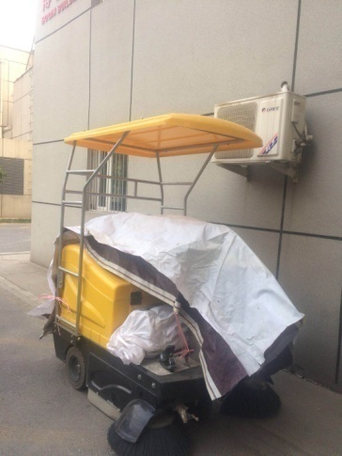
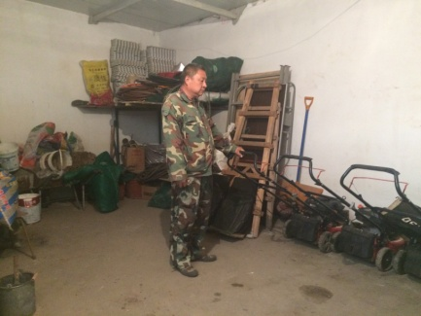
（二）设施设备
创建工作内容
配备情况
环境保洁、绿化养护的工具设备，按照校园建设实际使用情况来
配备，各类用具配备齐全。
绿化设备工具专用库房
铁锹等工具
翻地机
自动打药机
吸尘器
垃圾车
扫雪车
扫地机
剪草机

Slide 26
创建工作内容
保洁工具一览表1
序号 | 名称 | 单位 | 规格 | 品牌型号 | 功能
1 | 玻璃套装工具 | 套 | 125*25*7 | AF06001 | 清洗玻璃专用
2 | 加长杆 | 根 | 2.4M |  | 清洗玻璃、瓷砖、大理石
3 | 加长杆 | 根 | 4.5M |  | 清洗玻璃、瓷砖、大理石
4 | 铝合金梯子 | 个 | 2M |  | 清洗玻璃、瓷砖、大理石
5 | 铝合金梯子 | 个 | 3M |  | 清洗玻璃、瓷砖、大理石
6 | 水桶 | 个 | 30CM |  | 装水
7 | 水桶 | 个 | 20CM |  | 装水
8 | 刮子 | 个 |  |  | 刮玻璃
9 | 云石铲刀 | 个 |  |  | 清理地面、大理石、玻璃、瓷砖等
10 | 大滚刷 | 个 |  |  | 玻璃、瓷砖、大理石涂水
11 | 小滚刷 | 个 |  |  | 玻璃、瓷砖、大理石涂水
12 | 无纺布拖布 | 个 |  |  | 开荒保洁
13 | 白云拖布 | 个 |  |  | 日常保洁
14 | 手用尘推 | 个 | 90cm |  | 日常保洁B1F8\1F8\2F6\3F6\4F2\车库2

Slide 27
保洁工具一览表2
创建工作内容
15 | 手用尘推 | 个 | 1100cm |  | 日常保洁B1F2\1F2\3F2\车库2
16 | 手用尘推头 | 个 | 90cm |  | 日常保洁
17 | 手用尘推头 | 个 | 1100cm |  | 日常保洁（用于更换）
18 | 腻刀子 | 个 |  |  | 日常保洁（用于更换）
19 | 垃圾箱 | 个 | 60升 | 哈市智恒时代 | 日常保洁厕所10\4F5\其他5
20 | 垃圾箱 | 个 | 100升 | 哈市智恒时代 | 日常保洁B1F20\1F20\2F30\3F30
21 | 手推式垃圾箱 | 个 | 200L | 哈市智恒时代 | 日常保洁B1F2\1F2\2F2\3F2\4F1
22 | 纸篓 | 个 |  |  | 日常保洁厕所B1F21\1F11\2F40\3F40\4F23
23 | 百洁布 | 个 |  | 36# | 开荒保洁
24 | 百洁布 | 个 |  | 96# | 开荒保洁
25 | 百洁布 | 个 |  | 7401# | 开荒保洁
26 | 警示牌 | 个 |  |  | 特殊情况用
27 | 安全带 | 盒 |  |  | 特殊情况用
28 | 平板锹 | 把 |  |  | 开荒保洁、冬季清雪
29 | 推雪板 | 把 |  |  | 开荒保洁、冬季清雪

Slide 28
保洁工具一览表3
创建工作内容
30 | 木制锹把 | 根 |  |  | 开荒保洁、冬季清雪
31 | 圆形烟灰垃圾筒 | 个 |  |  | 办公区
32 | 扫把 | 把 |  |  | 开荒保洁、冬季清雪
33 | 苕把 | 把 |  |  | 开荒、日常
34 | 木耙铁刷子 | 把 |  |  | 开荒、日常
35 | 塑把刀式铜丝刷 | 把 |  |  | 开荒、日常扶梯
36 | 塑料圆凳子 | 把
37 | 擦玻璃毛头 | 把 |  |  | 开荒、日常玻璃
38 | 铁撮子 | 把
39 | 塑料刷子 | 把
40 | 马桶刷子 | 把
41 | 离子毛巾 | 条
42 | 毛巾 | 条
43 | 钢丝球 | 袋

Slide 29
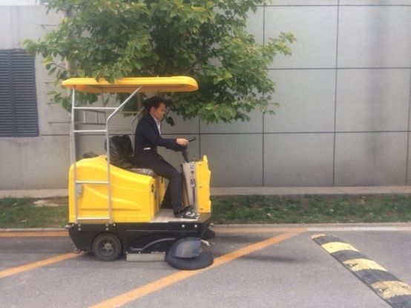
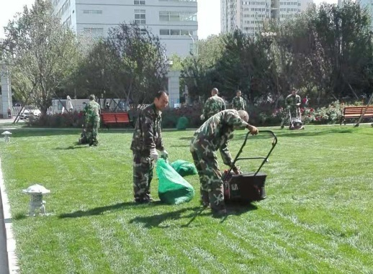
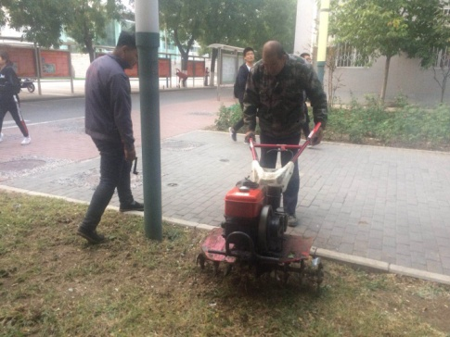
创建工作内容
使用状态
环境保洁、绿化养护工具设备使用状况良好，为校园环境
文化建设发挥了至关重要的作用。

Slide 30
创建工作内容
维护保养
定期对各类设施进行检查检修，维护保养有记录, 消除安全隐患，确保使用良好。

Slide 31
制度措施
创建工作内容
（三）环境保洁
校园保洁卫生管理制度
保洁卫生作业标准
公寓楼保洁卫生管理规定
消杀制度
保洁卫生考核评分细则
岗位责任制
工作交接制度流程
会议、培训制度
考勤规定
垃圾分类要求
危险品管理规定
垃圾清运制度
巡查记录制度

Slide 32
制度措施（除四害工作台）
创建工作内容
委托专业公司，定期进行灭蚊蝇鼠蟑工作。
在4－8月份，每月消杀一次。
重点部位每月消杀一次，如餐厅、公寓。
其它时间段，每季消杀一次。
期间，发现有蚊蝇鼠蟑，随时消杀。
有害生物防治合同
现场操作记录单

Slide 33
预算保障
创建工作内容
(物业服务中心)2018年基本财务收支计划表1
单位：（盖章） |  | 2017年9月29日 |  |  |  | 单位：万元（保留四位小数）
收入 |  |  | 支出
预算项目 | 预算金额 |  | 预算项目 | 预算金额 | 支出描述
一、学校公用经费拨款 |  |  | 一、单位公用支出
 |  |  | 1、电梯维保费 | 66 | 学校51部电梯，由有资质的专业电梯公司进行维保，金额51万元。用于日常易损部件及材料的维修与更换，金额15万元。
 |  |  | 2、房屋修缮费 | 210 | 房屋的修缮包括建筑物内的结构与设施的维修及配件更换。总共维修面积30万平方米(右安门校区、和平里校区、东四十条中医门诊），每平米7元，金额为210万元.
 |  |  | 3、室外环境设施整治费 | 50 | 室外环境设施维修费主要包括道路、围墙、景观的维护与修缮以及校园事务活动中所发生的费用(如：迎新、庆典活动等）。
 |  |  | 4、保洁费 | 587 | 除燕京校区外的所有校区室内外的保洁、开荒、外立面的窗户清洗、玻璃幕墙清洗支出。
 |  |  | 5、校园绿化费 | 55 | 除燕京校区外的所有校区绿化养护费，包括移栽、补种、修剪、施肥、喷药等
 |  |  | 6、校园摆花费 | 9 | 国庆摆花：30000元，图书馆、一教楼十二层、科研楼、餐厅摆花：60000元
 |  |  | 7、生活垃圾清运费 | 25 | 校本部、南校区基础科研楼、国际学院，费用25万元 。

Slide 34
续上表 (物业服务中心)2018年基本财务收支计划表2
创建工作内容
 |  | 8、非生活垃圾清运费 | 5 | 非生活垃圾只有校本部。金额为5万元
 |  | 9、门前三包费 | 0.5 | 门前三包根据城管部门的要求及收费标准执行，金额为0.5万元
 |  | 10、游泳馆检测费 | 1 | 按照国家卫生防疫部门对生活用水设备检测检修的有关规定和收费标执行，金额为1万元
 |  | 11、体育设施维护费 | 5 | 用于体育设备设施易损部件及材料的维修与更换。共计金额5万元。
 |  | 12、游泳馆净化水用药 | 0.7 | 游泳馆净化水用药金额为0.7万元
 |  | 13、洗涤服务费 | 10 | 为职工、学生清洗白大衣、运动服等。
 |  | 14、爱卫会经费 | 10 | 各校区学生公寓灭蟑和食堂灭蟑、灭鼠、灭蝇等，金额为10万元。
 |  | 15、绿委会经费 | 10 | 绿委会经费金额为10万元
 |  | 16、地板打固体蜡 | 10 | 国际学院走廊塑胶地面3000平方米，计4万，二教楼7层护理学院800平方米，每年打5次，计6万。
 |  | 17、设施设备运行维护费 | 15 | 图书馆、国际学院、基础科研楼旋转门及感应门和国际学院电子门锁、升旗杆的维修费15万元。
收入合计 | 1069.2 | 支出合计 | 1069.2
部门主管校领导： |  | 部门负责人： |  | 填表人：

Slide 35
校园内基本做到无卫生死角
创建工作内容

Slide 36
创建工作内容
保洁日常工作展示

Slide 37
创建工作内容
保洁日常工作展示

Slide 38
（四）绿化养护
创建工作内容
制度措施
绿化养护有标准、有计划：
依据《北京市园林绿化养护操作规程》及《园林绿化养护质量标准》，有针对性的编制我校校园绿化养护标准和工作计划。
要求绿化养护队伍按养护标准和计划的标准开展校园绿化养护工作。
养护人员每天绿化巡逻，保持整洁，并对校园植物进行观察，做到及时应对，及时预防，避免后患。

Slide 39
创建工作内容
制度措施
建立检查考核制度：
定期展开学校绿化养护情况的检查考核。及时发现问题，及时处理。
检查考核的情况，作为绿化养护队伍的业绩参考，有相应的责罚和奖励措施，约束绿化养护队伍的质量。

Slide 40
创建工作内容
制度措施
重大绿化事件应急预案：
校园绿化工作是为了校园教学和发展服务的，在重大或临时性绿化事件发生时，养护队伍必须做到及时应对、妥善处理、减少影响。

Slide 41
创建工作内容
制度措施
定期开展园林植物病虫害防治工作，“以防为主，防治结合”，严格按照管理制度和有关规定使用药物。农药等相关药物做到“专人、专库、专用”原则，严格领发使用手续。
农药等药物专库专柜 农药出、入库记录

Slide 42
创建工作内容
为确保绿地整洁，无垃圾杂物、无树挂等，把每天绿地巡逻、垃圾清理列入养护日常工作。

Slide 43
日常养护
创建工作内容
水池每天清理清捞一次，每季换水一次，随时保持整洁和良好的使用状态。开启水景循环系统前，进行漏电隐患检查，避免安全事故发生。

Slide 44
日常养护展示 为营造花园式校园环境，东门入口、水池花坛每年更新3次（开学前、5.1前、10.1前）
创建工作内容

Slide 45
日常养护展示 丰富了校园的绿化空间，把绿 化做到“见缝插绿、垂直挂绿、拆墙透绿、立体有绿”。
创建工作内容

Slide 46
日常养护展示 依照组织管理规定，养护园林植物。
创建工作内容

Slide 47
日常养护展示 校园绿化形式多样，引导鼓励校友捐赠、认领，培植花箱、花带等景观。
创建工作内容

Slide 48
（五）文化特色
创建工作内容
重视文化建设
学校把建设节约型、生态型、绿色校园的理念与举措纳入到《首都医科大学发展战略规划体系（2016版）》中。

Slide 49
创建工作内容
发挥环境育人的作用
绿委会与学院联合，到怀柔区桥梓镇的“亿亩千田”植树基地开展活动。
绿卫会与学院联合举办活动通知
到怀柔区桥梓镇的“亿亩千田”植树基地开展植树活动

Slide 50
创建工作内容
发挥校园环境建设的科普作用
为便于师生员工识别树种、增加植物知识，进行了树木挂牌工作，共悬挂了新版树牌100多块，基本做到了重点地区每树一牌，受到广大师生的欢迎。

Slide 51
建设成效展示
创建工作内容

Slide 52
建设成效展示
创建工作内容
“三季有花、四季有绿、秋有果”的自然景象。

Slide 53
建设成效展示
创建工作内容
文化墙
-----“医学生誓言”
（第一教学楼内）
纪念雕像
纪念石雕

Slide 54
建设成效展示
创建工作内容
百草园
纪念石雕

Slide 55
三、存在的问题
存在的问题
我校虽然在校园环境建设方面做了大量工作，但与上级和学校党委的要求、与事业发展的需要相比，还存在一定差距。
一是乔木类大树不多；灌木类品种不丰富；地被类植物绿多花少，绿地可更规整。
二是可供学生停留驻足的空间不够，需改进。
三是校园环境建设距离“花园式的精品校园”还有较大的差距。

Slide 56
四、今后的工作方向
今后的工作方向
校园环境建设是一项长期的、系统的工作，我们将秉持 “重在建设” 的思路，不断完善。
一是总结实践经验与借鉴兄弟院校经验相结合，不断改进提高校园环境建设。
二是进一步落实校园环境建设规划方案。把建设节约型、生态型、绿色校园的理念继续融入到校园环境建设中，让校园建设更科学、更合理、更规整，实现建设花园式精品校园的目标。
三是注重文化积淀与传承。推进校园空间人文景观建设，创造为学生交流、休闲、停留驻足的空间，营造更加浓郁的学习研究氛围，在人与环境的互动中，实现环境育人的重要作用。

Slide 57
谢 谢！

